Slide 1
Indivisual Square Defense -1차 발표
개인 사각 디펜스
학번: 2011180049
이름: 한청근

Slide 2
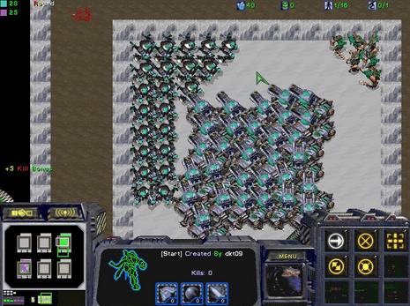
게임 개요
스타크래프트 사용자 제작 맵
-Defense 게임
전략적인 부대 운영을 통해
매 라운드마다 나오는 적들을 제거한다.
게임 요소?
생산, 강화, 유닛 배치, 컨트롤
http://www.instiz.net/pt?no=2787738&page=4705&se=1

Slide 3
개발 범위
내 용 | 설 명
User Inteface | 메인 메뉴, 게임 내 명령어 및 유닛 정보 화면
Rendering Animation | 모델링한 스타크래프트 유닛을 Import, Animation은 그래픽 팀원이 제작했을 시 사용(이동, 공격)
Artificial Intelligence | 명령어 처리(이동, 공격, 정지와 같은) 유닛의 사거리 내 몬스터 타겟팅 몬스터의 배회, 이동불가 지역 처리 충돌 처리(유닛 배치)
User Input | 객체 Picking 활성화 된 객체(유닛 , 건물)에 대한 입력 처리
Effect | 이펙트 표현을 통해 몬스터 타격 표시
Game Logic | 유닛 정보, 생산, 자원 획득, 스테이지 진행, 승패 처리

Slide 4

게임 실행 흐름
메인 메뉴
게임 시작
자원 활용
부대 관리
타이머 작동
몬스터 생성
스테이지
클리어
패배
승리
결과 출력
Notes:
메인 메뉴 – 난이도 설정
게임 시작 - 자원 지급 및 부대 관리 대기 시간
부대 관리 - 유닛 생산, 업그레이드, 배치 등 스테이지 시작 전 준비 기간
몬스터 생성 - 제한 시간 및 몬스터 생성
클리어, 패배 - 제한 시간 내 모든 몬스터 제거 유무
승리 - 모든 스테이지를 클리어 할 경우
스테이지는 약 10개 정도를, 내 유닛의 종류는 약 3개(해병, 사신, 유령)
업그레이드로는 공격력과 공격속도로 생각하고 있다.

Slide 5
게임 흐름 – 예상 게임 화면
게임 정보 및 제한 시간
자원 정보
명령어
(생산) 창
객체 정보
Notes:
한 화면에 모든 맵을 담으려 한다.
유닛 하나의 1x1이라면 맵은 32x32 정도로 생각하고 있다. 안쪽은 약 0.8배율인 , 25x25정도
스타크래프트 카메라처럼 쿼터뷰를 채용함.

Slide 6
개발 일정
일 정 | 개발 내용
01주(04.04~) | 게임 프레임워크 설계
02주(04.11~) | 모델 및 애니메이션 로드
03주(04.18~) | 02주 내용 보충, 맵 렌더링 및 유닛 배치
04주(04.25~) | 입력 처리, 맵과 유닛 충돌 처리
05주(05.02~) | 04주 내용 보충(AI)
06주(05.09~) | 05주 내용 보충, 게임 Logic 구현 생산 , 자원 관리, 유닛 정보, 스테이지 진행
07주(05.16~) | 06주 내용 보충, In Game UI 제작 및 적용
08주(05.23~) | 이펙트 적용, 부족한 개발 내용 보충
09주(05.30~) | 사운드 적용, 게임 완성을 목표로 함
10주 (06.06~) | 테스트

Slide 7


